Slide 1
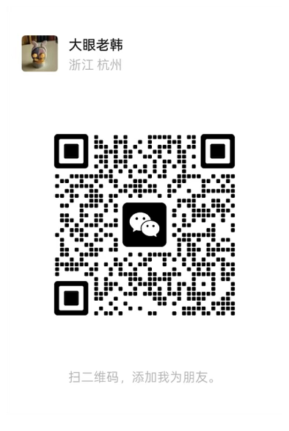
JOYHOUSEBOT
JoyhouseBot Runtime
Agent 的执行治理基础设施
让 Agent 长期、可靠、可恢复、可审计地完成真实工作
开源 Agent Infrastructure · 2026
Notes:
JoyhouseBot Runtime 的对外定位：为真实 Agent 工作提供持久执行、治理控制和成果证据。
[Sources]
- Internal: /Users/joyhouse/workspace/joyhousebot/AGENTS.md
- User-supplied WeChat QR card: /var/folders/tq/d4dcfvg14h3bz1x9kh9v3syc0000gn/T/codex-clipboard-ipMkj0.png (2026-08-12)
[/Sources]

Slide 2
PROBLEM
Agent 已经会执行，但真实工作仍然难以托付
01
02
03
执行状态易丢
副作用难控制
结果无法验证
Worker 重启或工具失败后， 任务难以从正确位置 继续推进。
外发、支付与业务写入需要 权限、审批与 幂等约束。
回答不等于完成；行动、 证据与产物必须 能够追溯。
真正缺少的不是更强的提示词，而是让 Agent 可以承担真实责任的执行治理系统。
JOYHOUSEBOT
02
Notes:
开场先建立托付门槛：会调用工具，不等于可以承担真实责任。
[Sources]
- Internal: /Users/joyhouse/workspace/joyhousebot/AGENTS.md sections 1 and 3
- Internal: /Users/joyhouse/workspace/joyhousebot/docs/ARCHITECTURE.md
[/Sources]

Slide 3
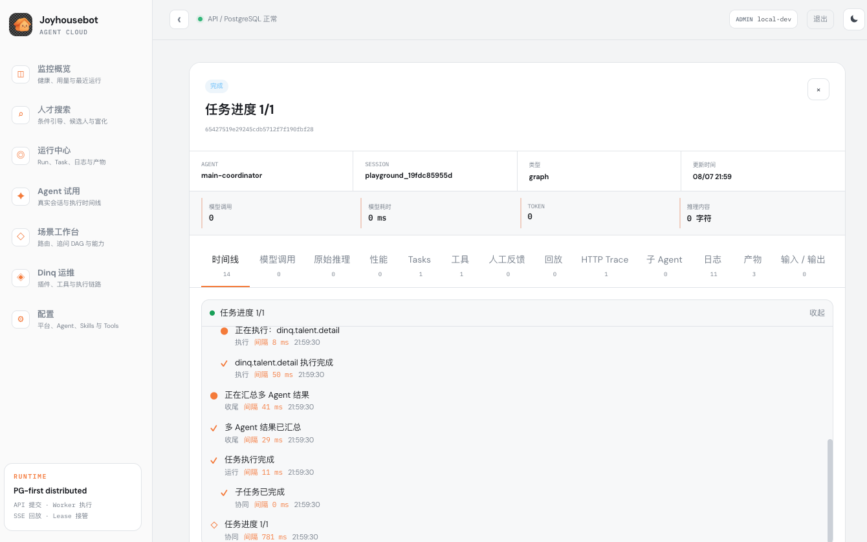
POSITIONING
JoyhouseBot 补上模型与业务系统之间的执行治理层
AGENT-NATIVE · DURABLE EXECUTION · USER CONTROL
持久执行
Run、Task、Event、Trace 跨进程持久化
治理控制
Capability 准入、权限、配额、审批与幂等
成果证据
Action、Evidence、Artifact 与 Work 形成可验证结果
开放接入
Model / Agent / Skill / Tool / Connector 可替换
模型负责推理 · Agent 负责行动 · Runtime 负责可靠运行
JOYHOUSEBOT
03
Notes:
JoyhouseBot 位于可替换智能与真实业务副作用之间，维护独立的执行治理链。
[Sources]
- Internal: /Users/joyhouse/workspace/joyhousebot/AGENTS.md sections 1-3
- Internal: /Users/joyhouse/workspace/joyhousebot/docs/CORE_AND_EXTENSIONS.md
[/Sources]

Slide 4
EXECUTION MODEL
所有入口，都进入同一条可恢复的执行链路
同一事实源 · 同一状态机 · 同一审计链
HTTP / SSE · Schedule · Channel · Multi-Agent · MCP
01
02
03
04
05
06
07
Entry
→
Run
→
Task
→
Action
→
Human
→
Artifact
→
Replay
目标、定时
渠道与调用
根执行与
长期上下文
可重试步骤
依赖与租约
冻结参数与
幂等身份
审批、反馈
边界与恢复
成果、证据
版本与归因
审计、恢复
评测与复盘
一次请求结束不等于任务结束；Run 保存继续执行所需的全部状态。
失败、等待审批或 Worker 重启后，任务从确定状态继续，而不是重新开始。
JOYHOUSEBOT
04
Notes:
HTTP、定时任务、渠道入站、多 Agent DAG 与 MCP 调用必须进入同一 Run/Task/Event/Trace 链。
[Sources]
- Internal: /Users/joyhouse/workspace/joyhousebot/AGENTS.md section 3
- Internal: /Users/joyhouse/workspace/joyhousebot/docs/ARCHITECTURE.md
[/Sources]

Slide 5
CORE ADVANTAGE
持久运行、用户控制、可验证成果
01
02
03
持久运行
用户控制
可验证成果
跨进程、跨故障、跨时间
持续推进长程任务
权限、预算、审批和边界
始终由用户定义
行动、证据、产物与版本
能够追溯和复盘
Run · Task · Lease · Recovery
Allowlist · Approval · Quota
Action · Evidence · Artifact
不是让 Agent 更聪明，而是让 Agent 可以承担真实责任。
JOYHOUSEBOT
05
Notes:
三项优势共同定义可托付性：持续、受控、可验证。
[Sources]
- Internal: /Users/joyhouse/workspace/joyhousebot/AGENTS.md sections 1 and 3
- Internal: /Users/joyhouse/workspace/joyhousebot/docs/ARCHITECTURE.md
[/Sources]

Slide 6
BOUNDARY
模型与 Agent 可以替换，执行状态与治理规则不能丢
REPLACEABLE INTELLIGENCE
STABLE AGENT RUNTIME
可替换执行者
稳定执行内核
→
Models · Agents · Skills · Tools · Connectors
Run · Action · Approval · Artifact · Replay
供应商、模型和执行器可以替换
不带走 Runtime 的执行历史
状态、权限、证据与恢复语义持续存在
独立于任何单一 Agent
Apps / Channels
Agent / Model
JoyhouseBot Runtime
Capabilities
Business Systems
JOYHOUSEBOT
06
Notes:
模型、Agent 与工具可以替换；Run 状态、授权边界、审计证据与恢复语义必须保持稳定。
[Sources]
- Internal: /Users/joyhouse/workspace/joyhousebot/AGENTS.md sections 1-3
- Internal: /Users/joyhouse/workspace/joyhousebot/docs/CORE_AND_EXTENSIONS.md
[/Sources]

Slide 7
ARCHITECTURE
PostgreSQL 是事实源，API 与 Worker 职责分离
01
02
03
API / Control
Agent Worker
Scheduler / Channel
认证 · 提交 · 查询
推理 · 工具 · 恢复
触发 · 交付 · 回调
HTTP / SSE
版本化公共入口
只处理控制面
Model / Tool
Graph / Lease
Retry / Recovery
Schedule / Outbox
Delivery / Callback
Channel Inbound
不在请求线程执行模型与工具
所有执行进入统一 Run / Task
不创建第二套状态机
Redis 只做加速；Run / Task 最终状态只由 PostgreSQL 决定。
JOYHOUSEBOT
07
Notes:
PostgreSQL 是唯一运行时事实源；API 只负责认证、提交和查询，模型与工具在 Worker 执行。
[Sources]
- Internal: /Users/joyhouse/workspace/joyhousebot/AGENTS.md sections 2-4
- Internal: /Users/joyhouse/workspace/joyhousebot/docs/ARCHITECTURE.md
[/Sources]

Slide 8
POSITIONING
JoyhouseBot 不是另一个 Agent Builder，而是 Agent Runtime
产品
核心对象
主要用途
与 JoyhouseBot 的边界
LangGraph
Graph / Checkpoint
Agent 编排与持久执行
嵌入应用栈；JoyhouseBot 提供独立控制面
Dify / Coze
App / Agent / Workflow
构建、编排、发布 AI 应用
JoyhouseBot 托管跨 App 的统一执行链
n8n
Workflow / Integration
连接系统并自动化
JoyhouseBot 以 Agent 治理和成果为核心
Temporal
Workflow / Activity
通用可靠应用执行
JoyhouseBot 提供 Agent-native 语义
JoyhouseBot
Run / Action / Artifact
托管真实 Agent 工作
长程执行 + 治理 + 人类最终权限
LangGraph 编排 Agent；Dify / Coze 建应用；n8n 连接系统；
Temporal 执行通用工作流；JoyhouseBot 托管受治理的 Agent 工作。
JOYHOUSEBOT
08
Notes:
比较页按各产品官方定位描述其主要对象和边界；JoyhouseBot 的差异来自独立控制面、Agent-native 治理语义与用户最终权限。
[Sources]
- LangGraph official overview: https://docs.langchain.com/oss/python/langgraph/overview
- Dify official application guide: https://docs.dify.ai/en/guides/application-orchestrate/creating-an-application
- Coze official overview: https://www.coze.cn/overview
- n8n official executions docs: https://docs.n8n.io/workflows/executions/all-executions/
- Temporal official docs: https://docs.temporal.io/
- Internal: /Users/joyhouse/workspace/joyhousebot/AGENTS.md
[/Sources]

Slide 9
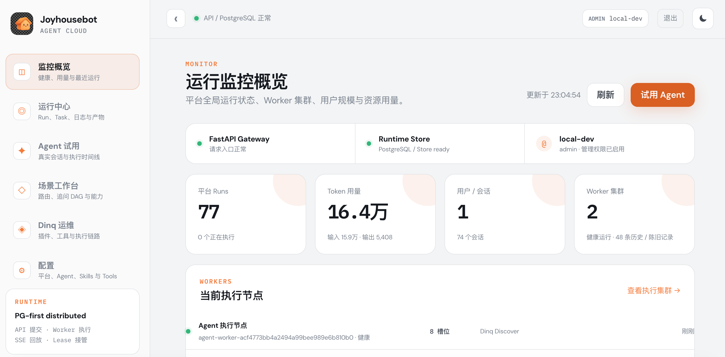
PROOF
核心能力已具备，并运行在统一控制面中
监控与接入
Health / Worker / Runs
执行与回放
Lease · Approval · Replay · Evidence
已具备
PG-first · Schedule / Approval · Artifact / Work
工程验证
恢复正确性 · 副作用幂等 · 审批闭环 · 开发者体验
JOYHOUSEBOT
09
Notes:
当前展示的是已存在的 JoyhouseBot Runtime 控制面，不是未来概念图。
[Sources]
- Internal: /Users/joyhouse/workspace/joyhousebot/README.md
- Internal: /Users/joyhouse/workspace/joyhousebot/AGENTS.md
- Runtime overview screenshot: /Users/joyhouse/workspace/joyhousebot/docs/pictures/ScreenShot_2026-08-05_230508_778.png
- Inherited runtime replay screenshot: /Users/joyhouse/workspace/joyhousebot/JoyHouse-OPC-Investor-Deck-v3.pptx slide 13
[/Sources]

Slide 10

JOYHOUSEBOT · OPEN SOURCE
让 Agent 从“能执行”走向
“值得托付”
JoyhouseBot Runtime 提供：
01 持久运行：跨故障持续推进长程任务
02 用户控制：权限、审批、预算与边界
03 可验证成果：证据、产物、审计与回放
04 开放生态：Agent、模型、Skill 与 App 可替换
Open-source Agent Runtime
Notes:
收束到可信托付，而不是模型能力竞赛。
[Sources]
- Internal: /Users/joyhouse/workspace/joyhousebot/AGENTS.md
- Inherited visual asset: /Users/joyhouse/workspace/joyhousebot/JoyHouse-OPC-Investor-Deck-v3.pptx slide 14
[/Sources]

